Slide 1
Аспекты социальной адаптации лиц с ограниченными возможностями здоровья средствами физической культуры и спорта.

Slide 2
Лица с ограниченными возможностями здоровья –
это люди, имеющие недостатки в физическом и (или) психическом развитии, то есть глухие, слабослышащие, слепые, слабовидящие, с тяжёлыми нарушениями речи, нарушениями опорно-двигательного аппарата и другие, в том числе дети-инвалиды.

Slide 3
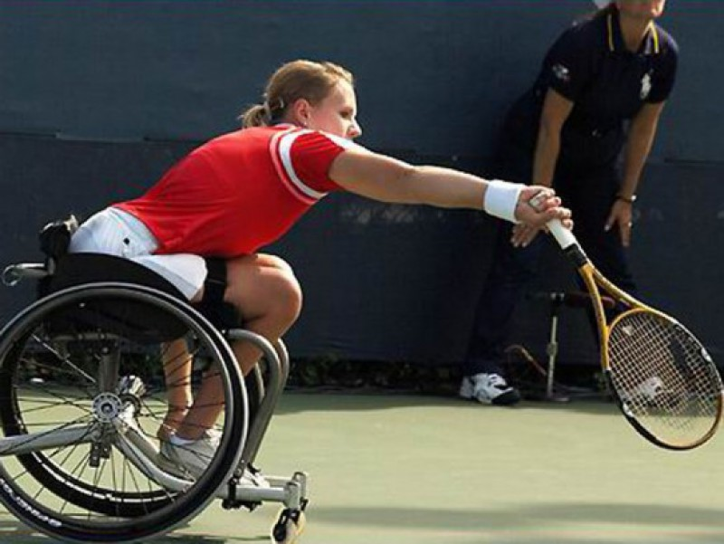
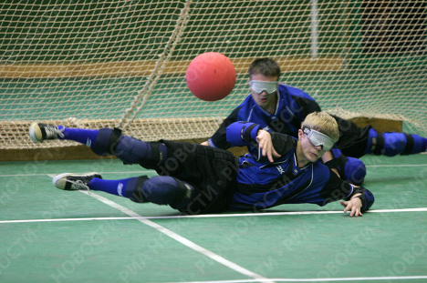

Slide 4
Как же помочь лицам с ограниченными возможностями?
Конституция РФ;
Семейный кодекс РФ;
Закон РФ "Об образовании" от 10.07.92 № 3266-1;
Федеральный закон "О социальной защите инвалидов" от 24.11.95 № 181-ФЗ;
Федеральный закон "О социальном обслуживании граждан пожилого возраста и инвалидов" от 02.08.95 № 122-ФЗ;
Федеральный закон "О государственных пособиях гражданам, имеющим детей" от 19.05.95 № 81-ФЗ;
Федеральный закон "Об основных гарантиях прав ребенка" от 24.07.98 № 124-ФЗ;
и.т.д.

Slide 5
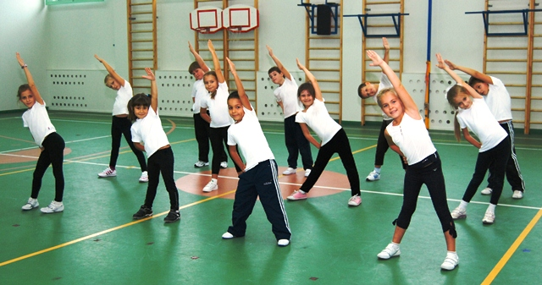
Все это хорошо, но как же спорт?
Качество жизни зависит не только от объективной оценки уровня жизни субъекта, но и, прежде всего, от физической деятельности гражданина.

Slide 6
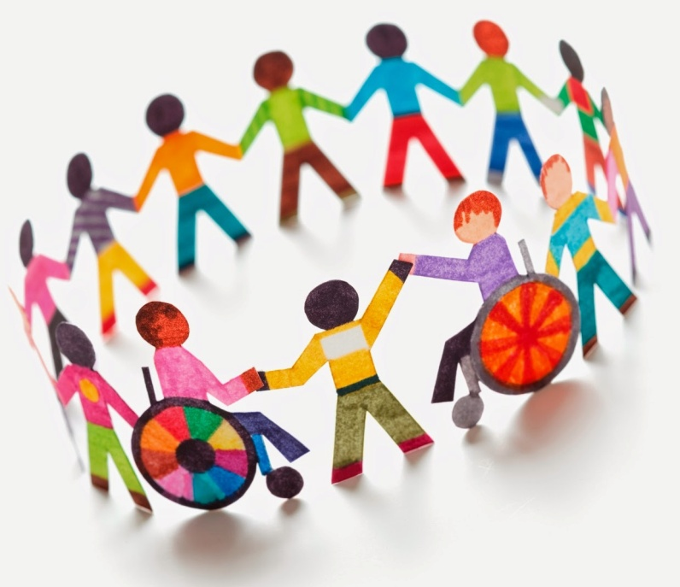
Развертывание физкультурно-реабилитационной работы среди лиц с ограниченными возможностями - трудная, но решаемая проблема. При этом основным достижением развитых стран следует считать создание равных условий для инвалидов в вопросе их вовлечения в занятия физической культурой и спортом.

Slide 7
Адаптация
На первом этапе к адаптивной физической культуры и адаптивного спорта относятся следующее:
создание оптимальных условий для жизнедеятельности;
восстановление утраченного контакта с окружающим миром;
успешное лечение и последующая коррекция;
психолого-педагогическая реабилитация;
социально-трудовая адаптация и интеграция лиц с ограниченными функциональными возможностями.

Slide 8
На втором этапе следует отметить, что развитие физической культуры среди лиц с ограниченными возможностями остро ставит проблему воздействия интенсивных физических нагрузок на организм лиц, чье состояние весьма далеко от так называемых стандартов здоровья, поскольку участие в спортивных соревнованиях, спортивные тренировки предъявляют повышенные требования к организму человека, функционированию всех его систем. Поэтому, для каждого устанавливается индивидуальная программа, которая позволит постепенно увеличивать физические нагрузки на организм или же наоборот снизить.

Slide 9
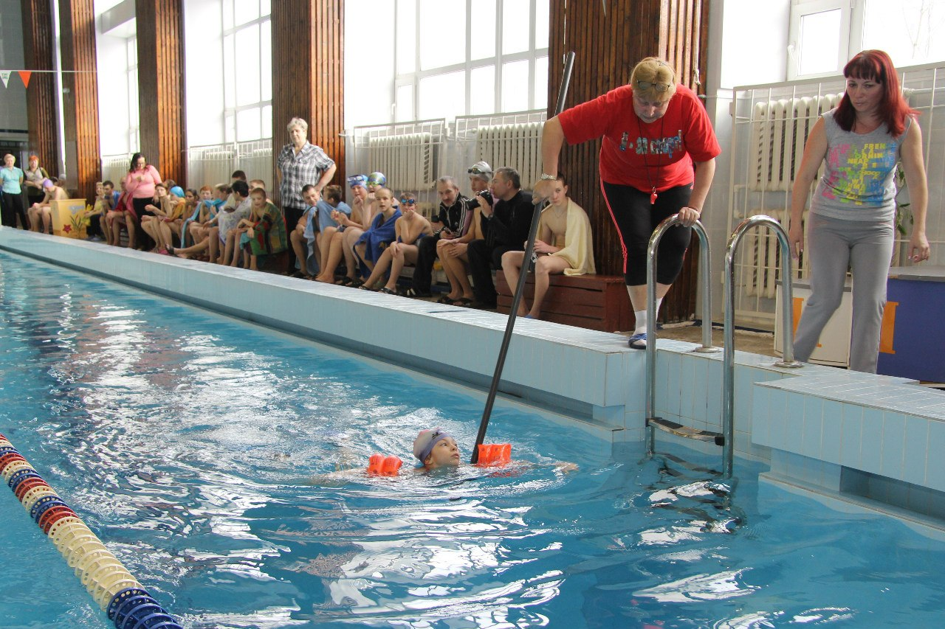

Slide 10
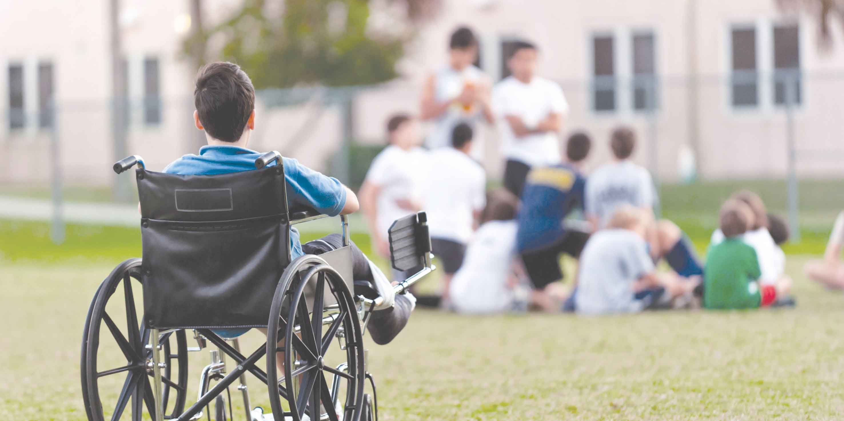
На третьем этапе важно, что человеку с ограниченными возможностями трудно дается общение с окружающими. Ему трудно самому, без создания адекватных условий, реализовать свой потенциал в жизнедеятельности и контактах с ближайшим окружением, и вследствие этого возникают трудности.

Slide 11
Знаменитости.
Спортсмены-инвалиды– явление неоднозначное. Они добиваются невероятных успехов на соревнованиях мирового уровня, несмотря на постоянно дающий сбои процесс их адаптации в обществе. Даже физические недостатки не могут помешать человеку жить активной, полноценной жизнью, добиваться поставленных целей, творить, быть успешным.

Slide 12
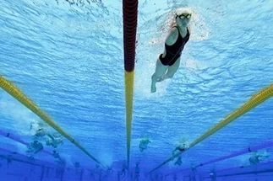
Максим Веракса (родился 14 августа 1984 года) – украинский пловец (имеет нарушения зрения) четырехкратный паралимпийский чемпион и обладатель бронзовой награды Игр-2008.
Даниэль Диас (родился 24 мая 1988 года) — бразильский пловец, обладатель четырех золотых, четырех серебряных и бронзовой медали Паралимпийских игр в Пекине (2008). Диас родился без нижних частей рук и ног и научился ходить на протезах.
Дмитрий Кокарев (родился 11 февраля 1991 года) — российский пловец. Дмитрию в год врачи поставили страшный диагноз — детский церебральный паралич. Ребенок с детства занимался плаванием и уже в 14 лет попал в паралимпийскую сборную России.

Slide 13
Терезинья Гильермина (родилась 3 октября 1978 года) — бразильская спортсменка с врожденным нарушением зрения, выступающая в соревнованиях по легкой атлетике (категория Т11-Т13). Бразильянка является обладателем бронзовой награды Паралимпийских игр в Афинах (2004), золотым, серебряным и бронзовым медалистом Паралимпиады в Пекине (2008).
Кайл Мэйнард (родился без рук и ног)– американский боец ММА, конкурирующим со здоровыми спортсменами, был назван в десятке выдающихся молодых американцев, а в итоге был включен в Национальный зал славы спортивной борьбы.
Мэтью Каудри (родился 22 декабря 1988 года) – австралийский пловец. Каудри (родился с отсутствием левой руки ниже локтя). Плаванием начал заниматься в возрасте пяти лет, в соревнованиях принимает участие с восьми лет. Является многократным обладателем медалей Паралимпийских игр в Афинах и Пекине.
Энтони Роблс (вольная борьба). Продолжателем славного братства единоборцев «без границ» по неизвестным причинам родился с одной ногой. В 2011 году Роблс стал чемпионом NCAA (ассоциация студенческой борьбы США) в наилегчайшем весе.

Slide 14
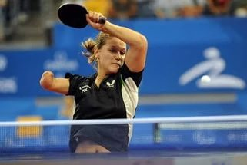
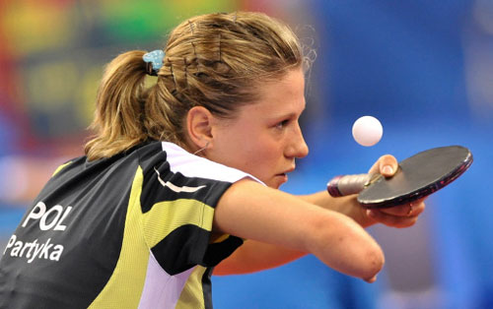
Наталья Партыка (настольный теннис). Польской спортсменке не повезло родиться без правой руки, что не помешало ей в семь лет заняться настольным теннисом. Уже через четыре года она стала самой юной участницей в истории Паралимпийских игр, а на последней Олимпиаде в Лондоне Наталья соревновалась уже со здоровыми спортсменками и пробилась в число 32 лучших. Одно время Партыка входила даже в число 50 лучших ракеток мира, а в 2009 году завоевала серебро чемпионата Европы в составе сборной Польши.

Slide 15
Заключение.
Подводя итог, можно сделать следующий вывод. Лицо с ограниченными возможностями здоровья – лицо, имеющее физический и/или психологический недостатки, которые препятствуют освоению образовательных программ без создания специальных условий для получения информации. Число лиц с ограниченными возможностями с каждым годом возрастает. На мой взгляд, это серьезная проблема, на которую нужно обратить пристальное внимание. Ведь лица с проблемами функционального и психического развития могут появиться в любой семье. Для этого необходима помощь и поддержка к лицам с ограниченными возможностями и их семьям. Инвалиды должны наравне с другими участвовать в жизни страны. Как-никак среди таких граждан много талантливых людей, которые могут плодотворно работать и достигать высоких результатов. Самое главное выбрать правильный вид спорта и методику занятий с учетом возраста и физической подготовленности лица с ограниченными возможностями.

Slide 16
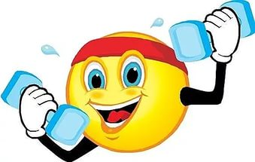
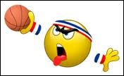
Спасибо за внимание!

